Slide 1
操作一、使用 Windows 防火墙阻止指定程序联网
WPS、微软浏览器等任意程序
操作一、使用 Windows 防火墙阻止指定网站联网
https://www.douyin.com/
https://www.bilibili.com/

Slide 2
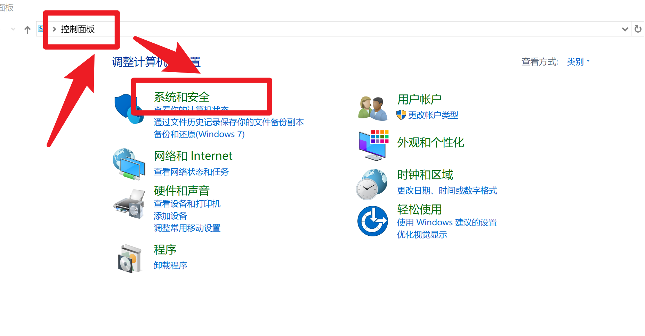
操作一、使用 Windows 防火墙阻止指定程序联网
打开控制面板，找到系统和安全

Slide 3
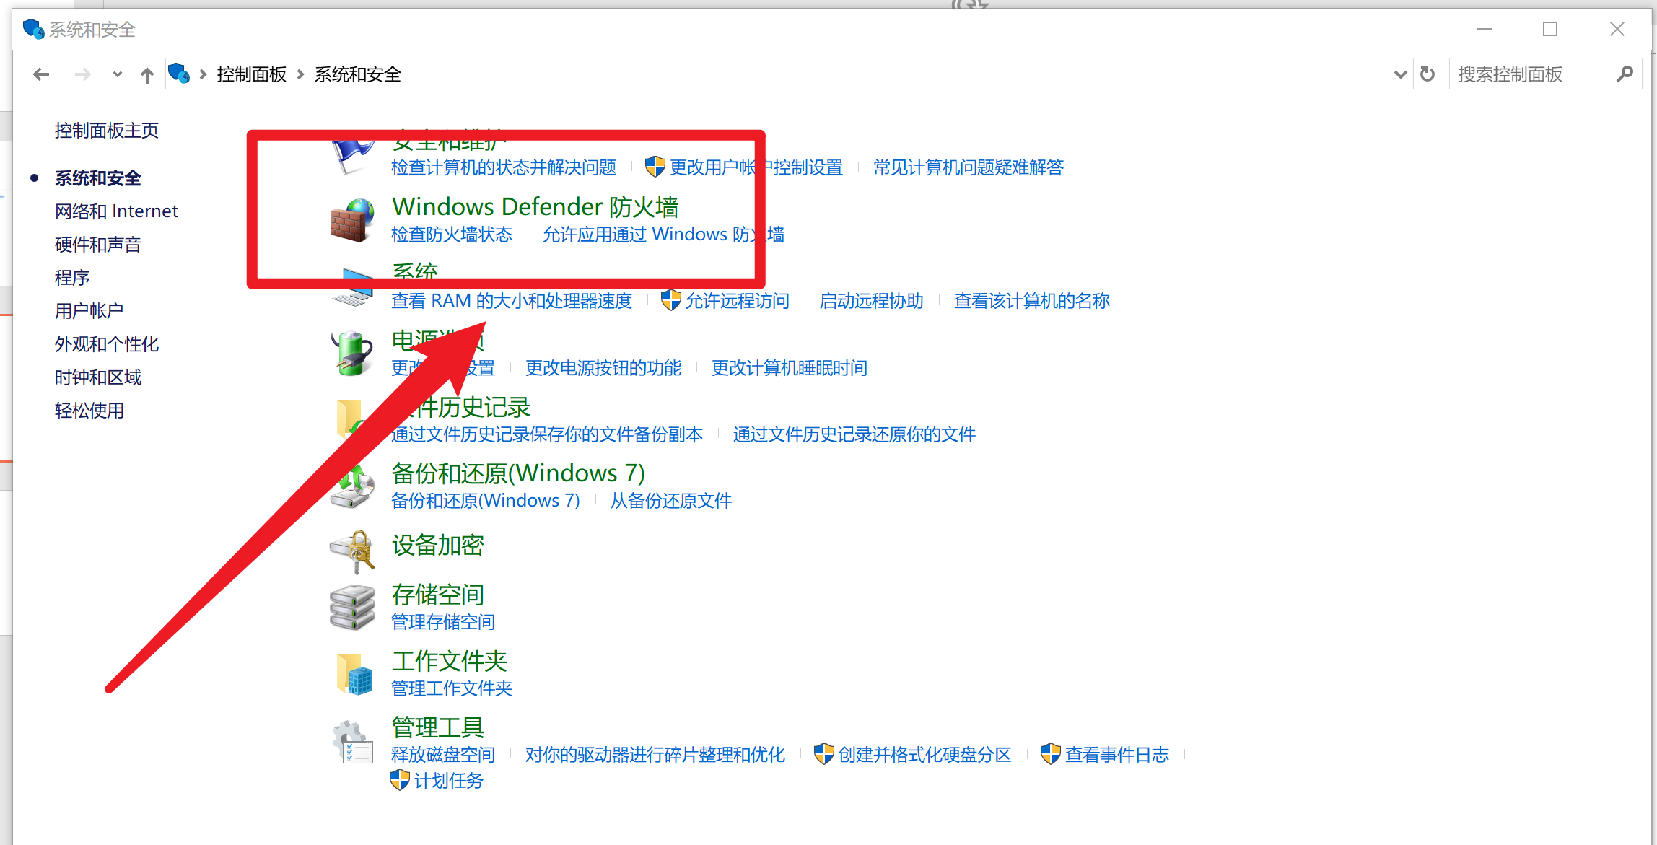
找到Windows Defender 防火墙

Slide 4
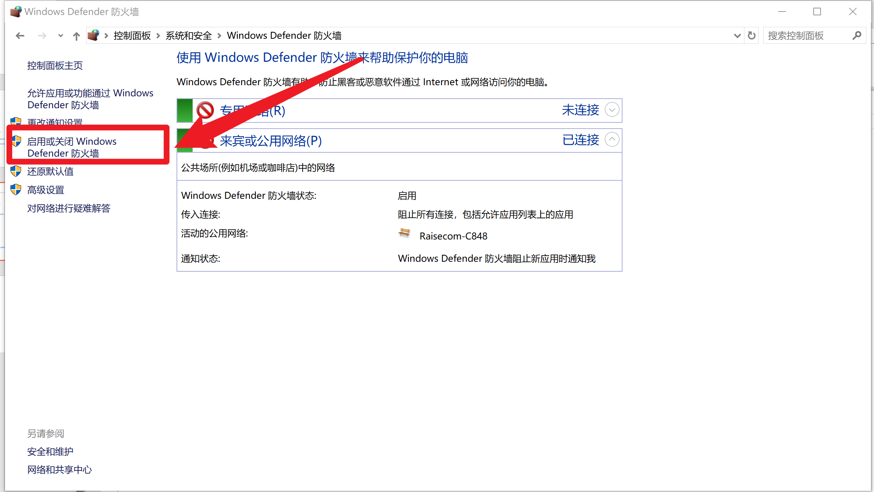
将防火墙打开

Slide 5
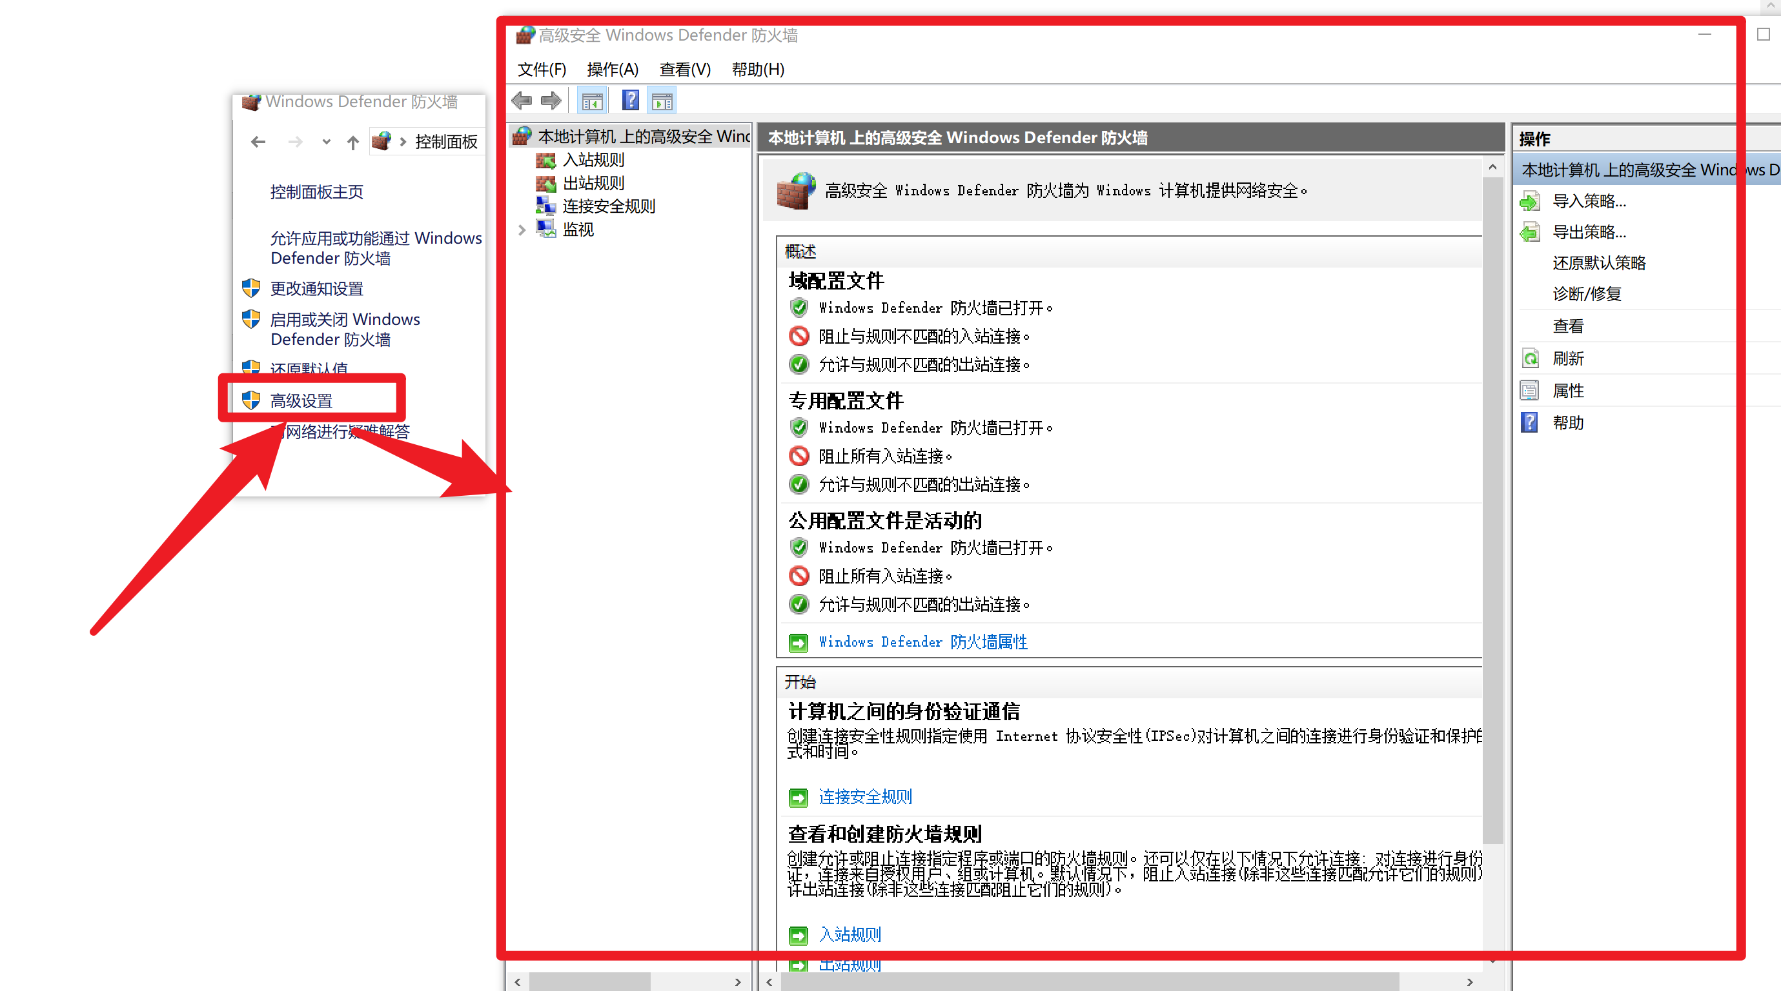
点击高级设置进入如下界面

Slide 6
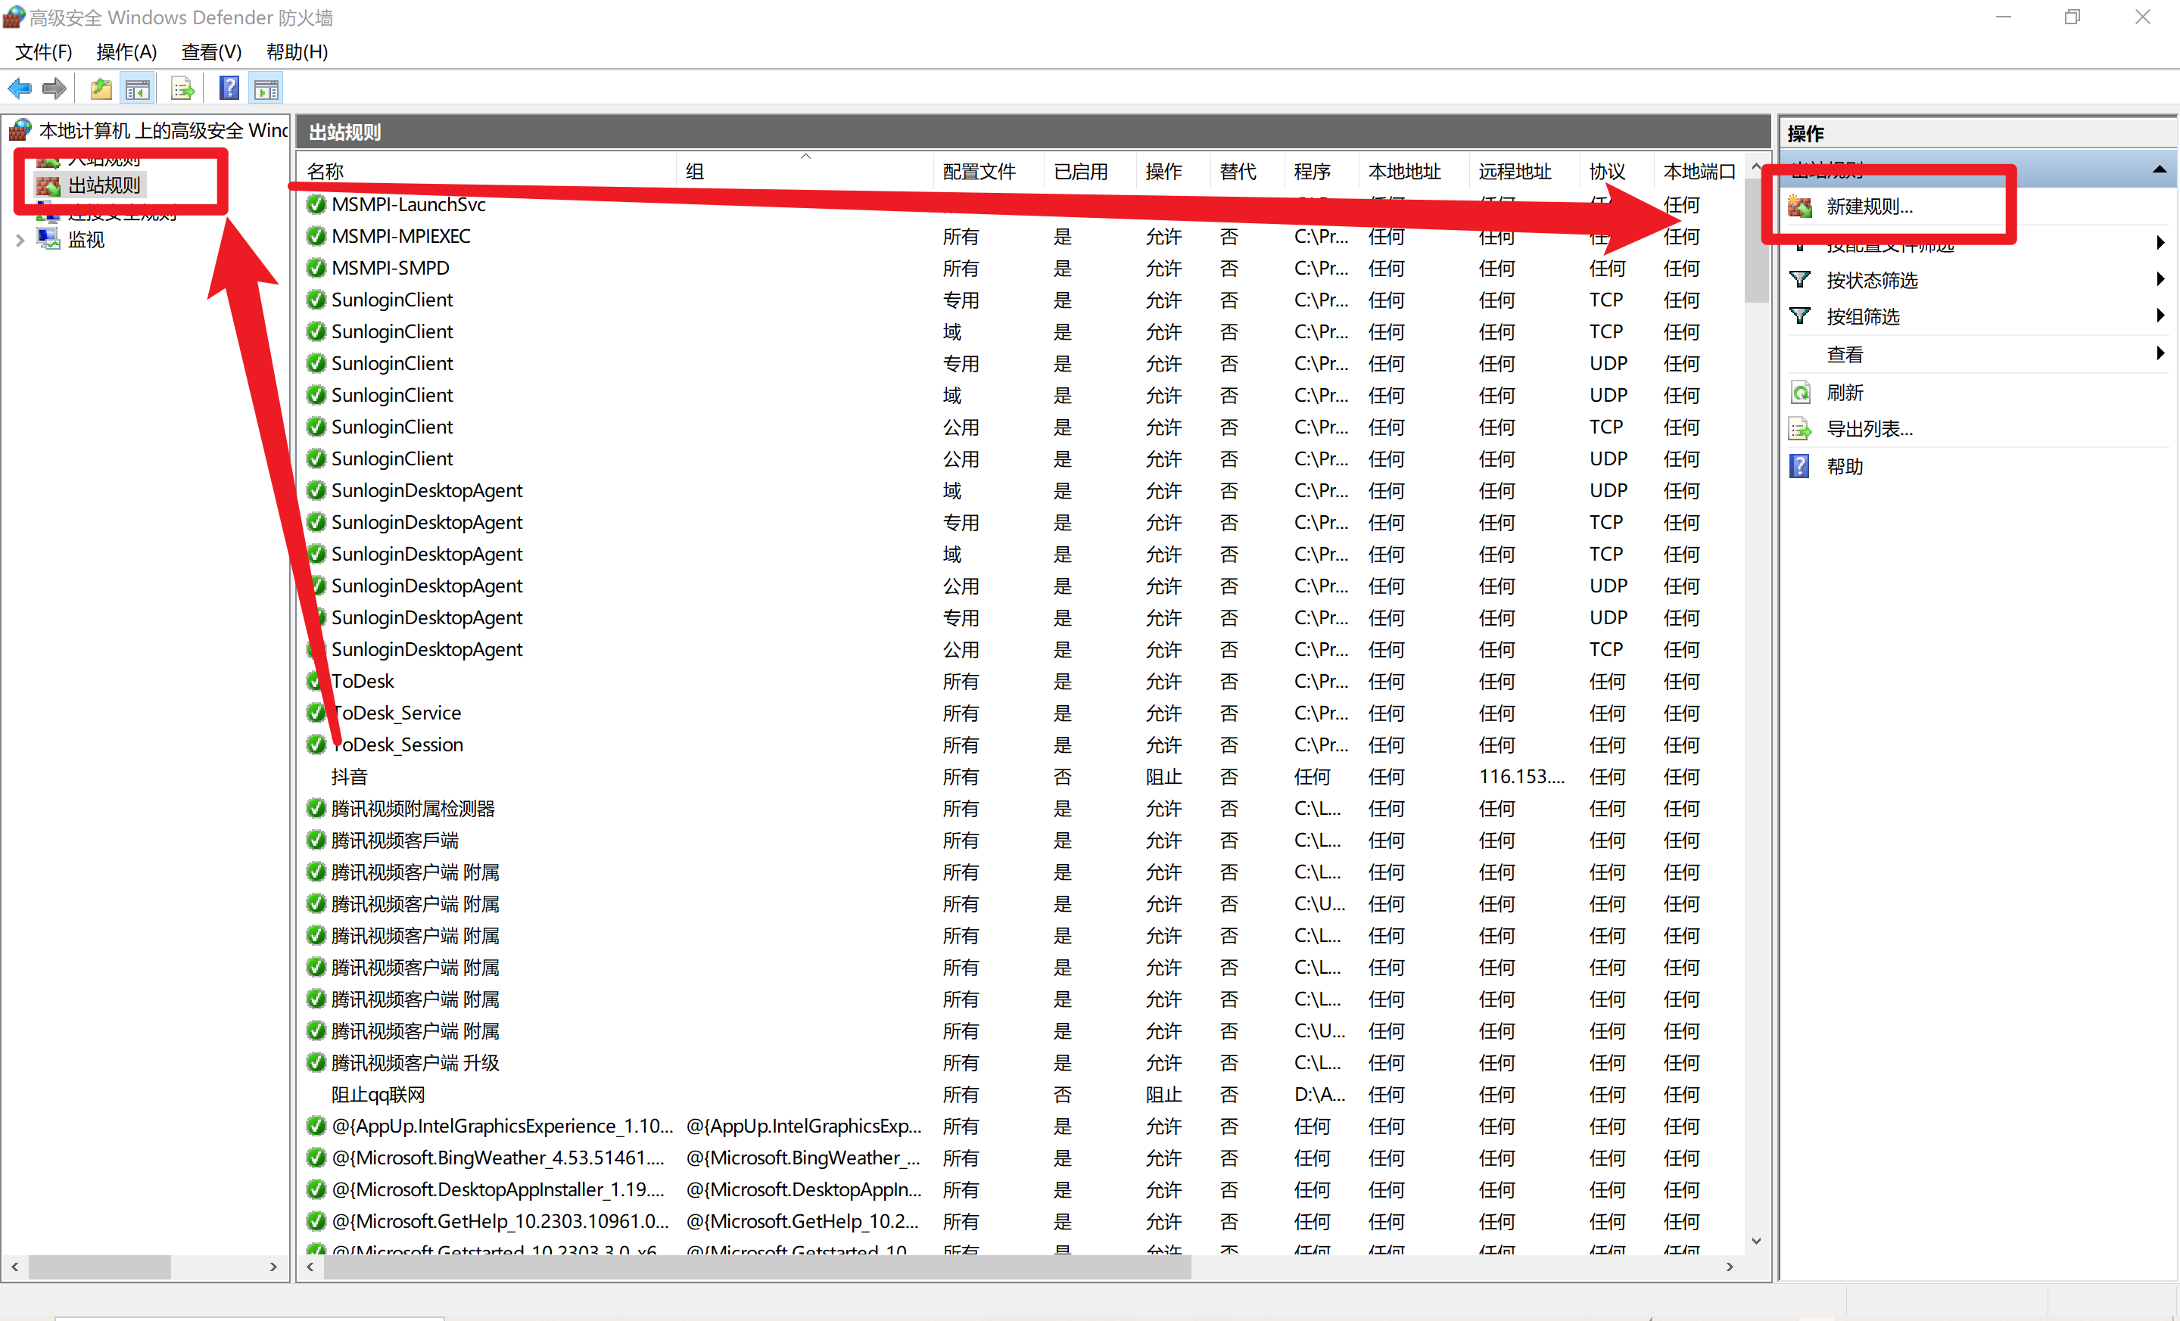
找到出站规则并选择新建规则

Slide 7
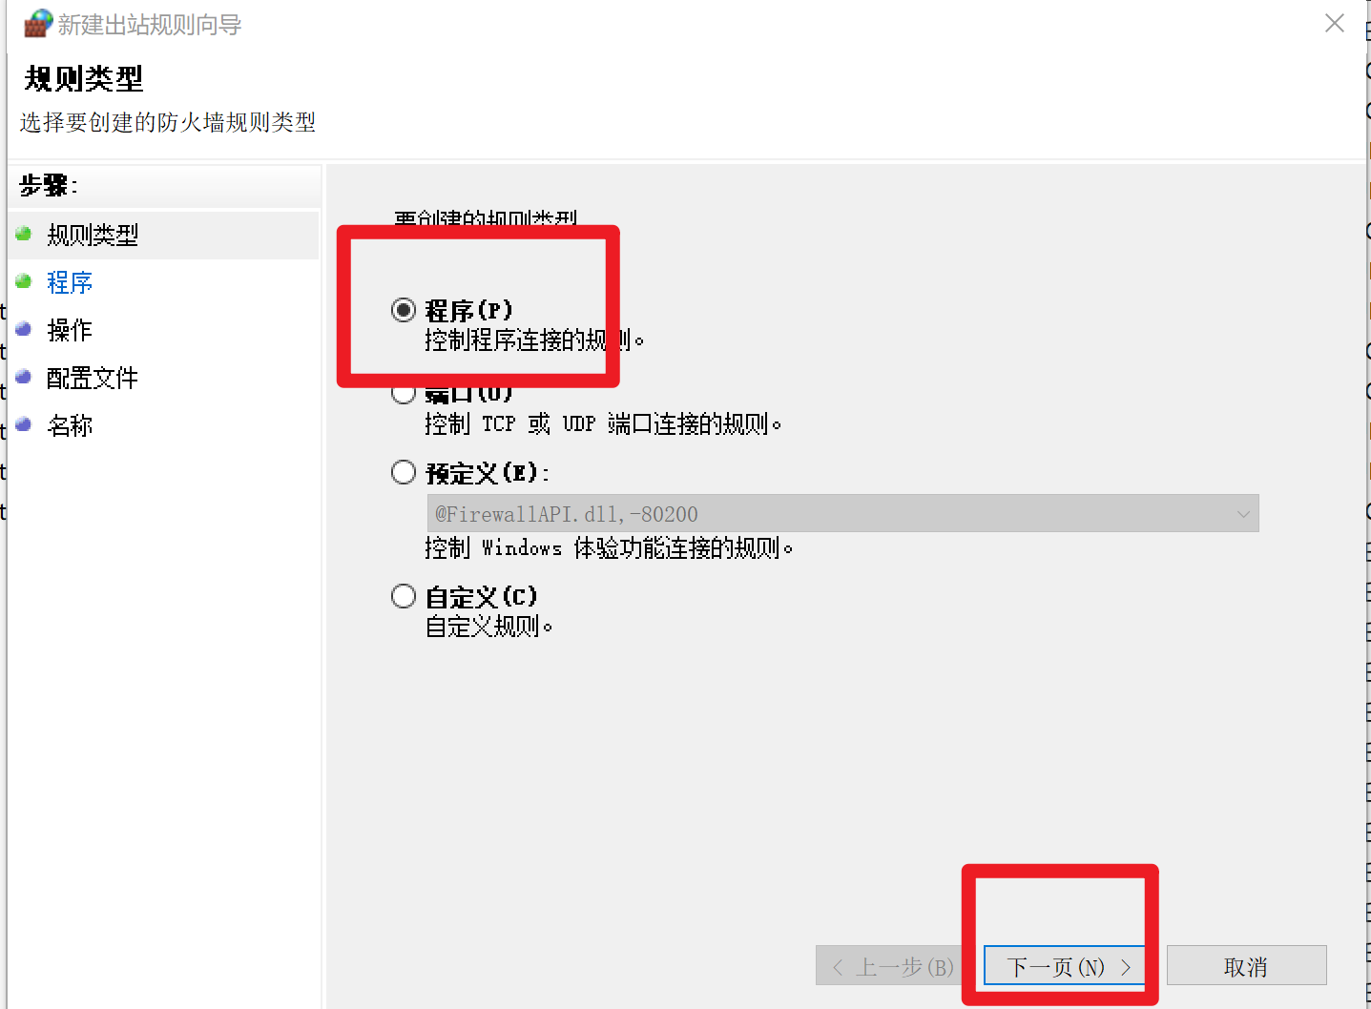

Slide 8
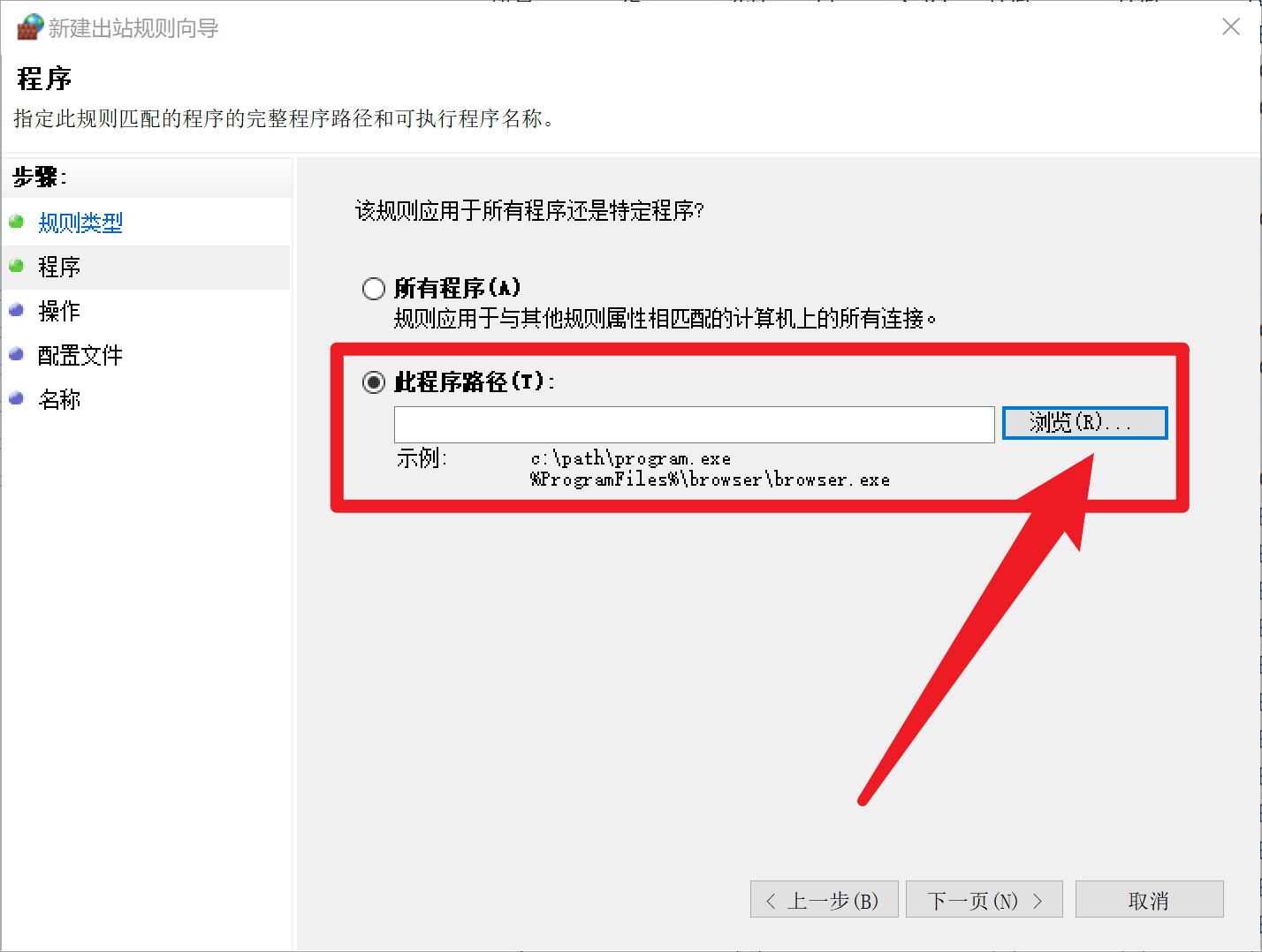
选择要禁用程序的路径

Slide 9
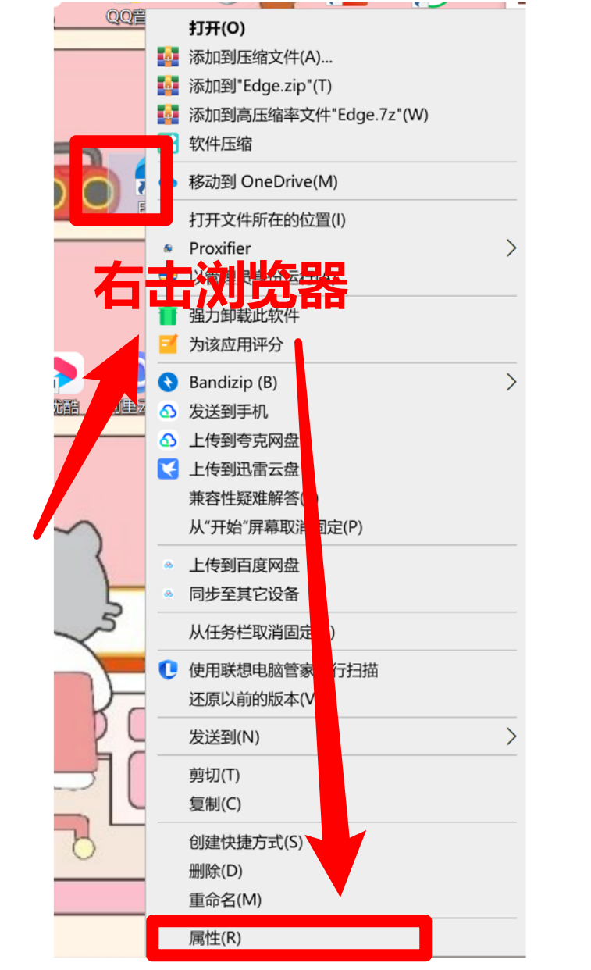
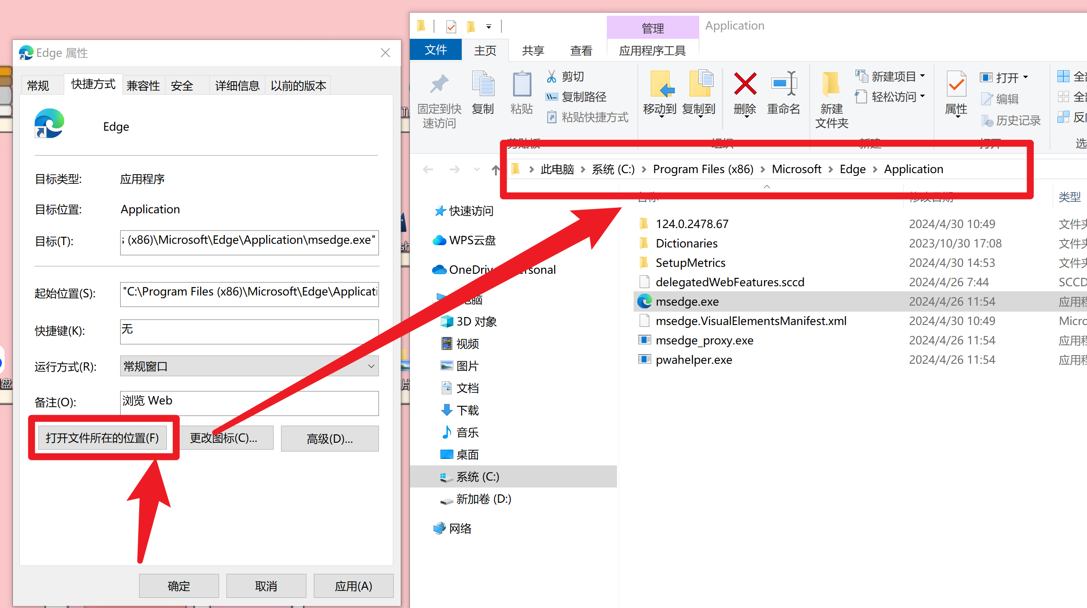
右击，选择属性，打开文件所在位置，将其路径复制

Slide 10
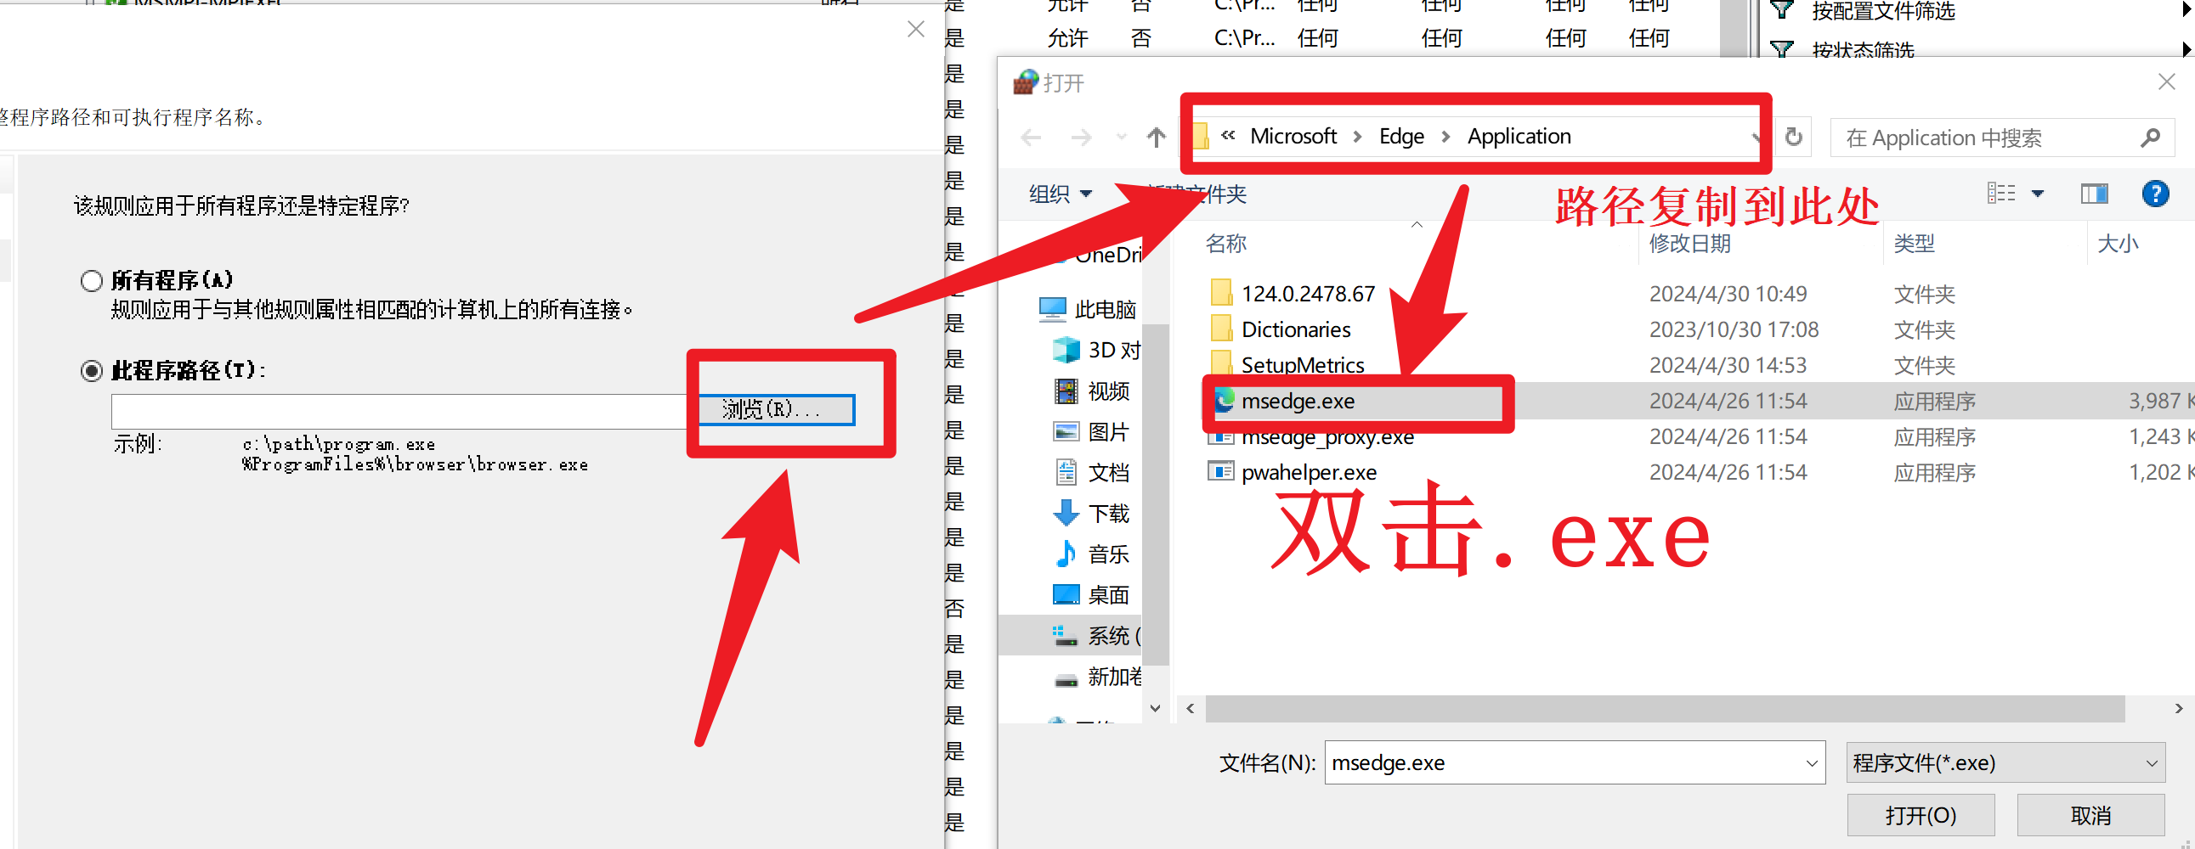
将对应程序的路径复制到如下

Slide 11
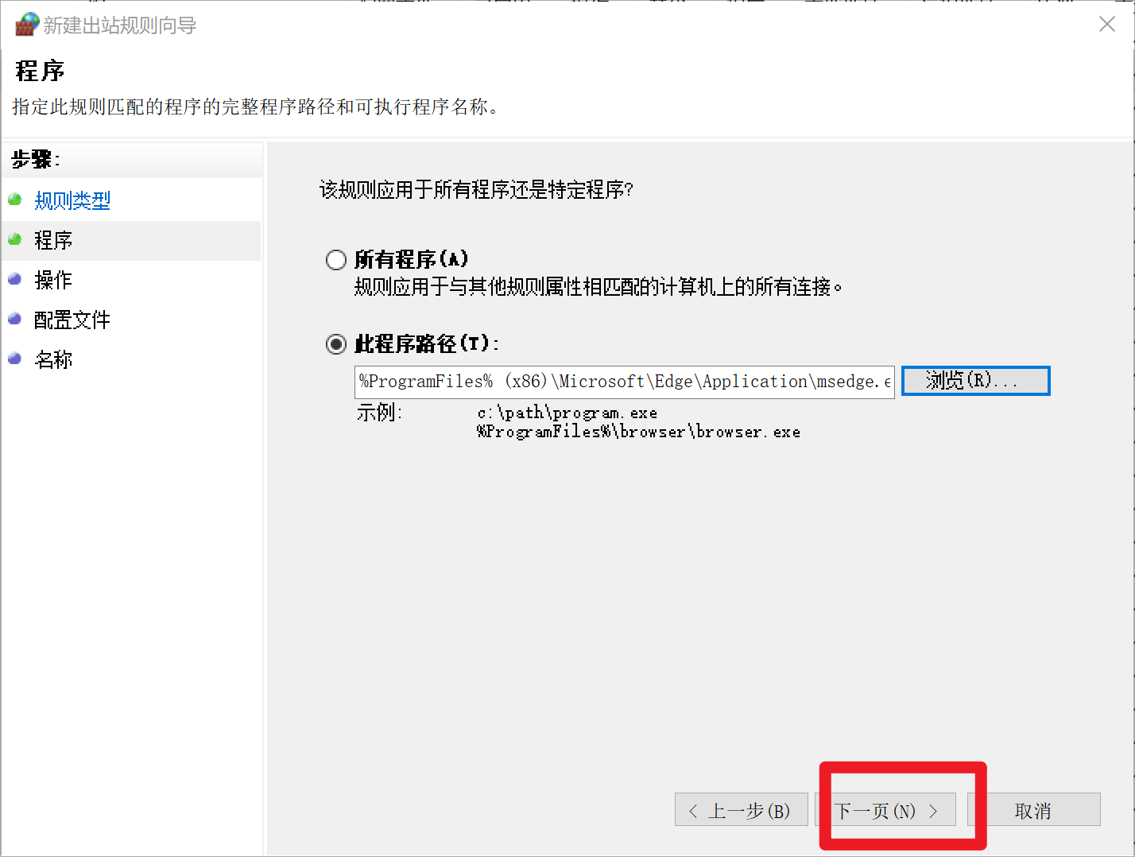
选择下一步

Slide 12
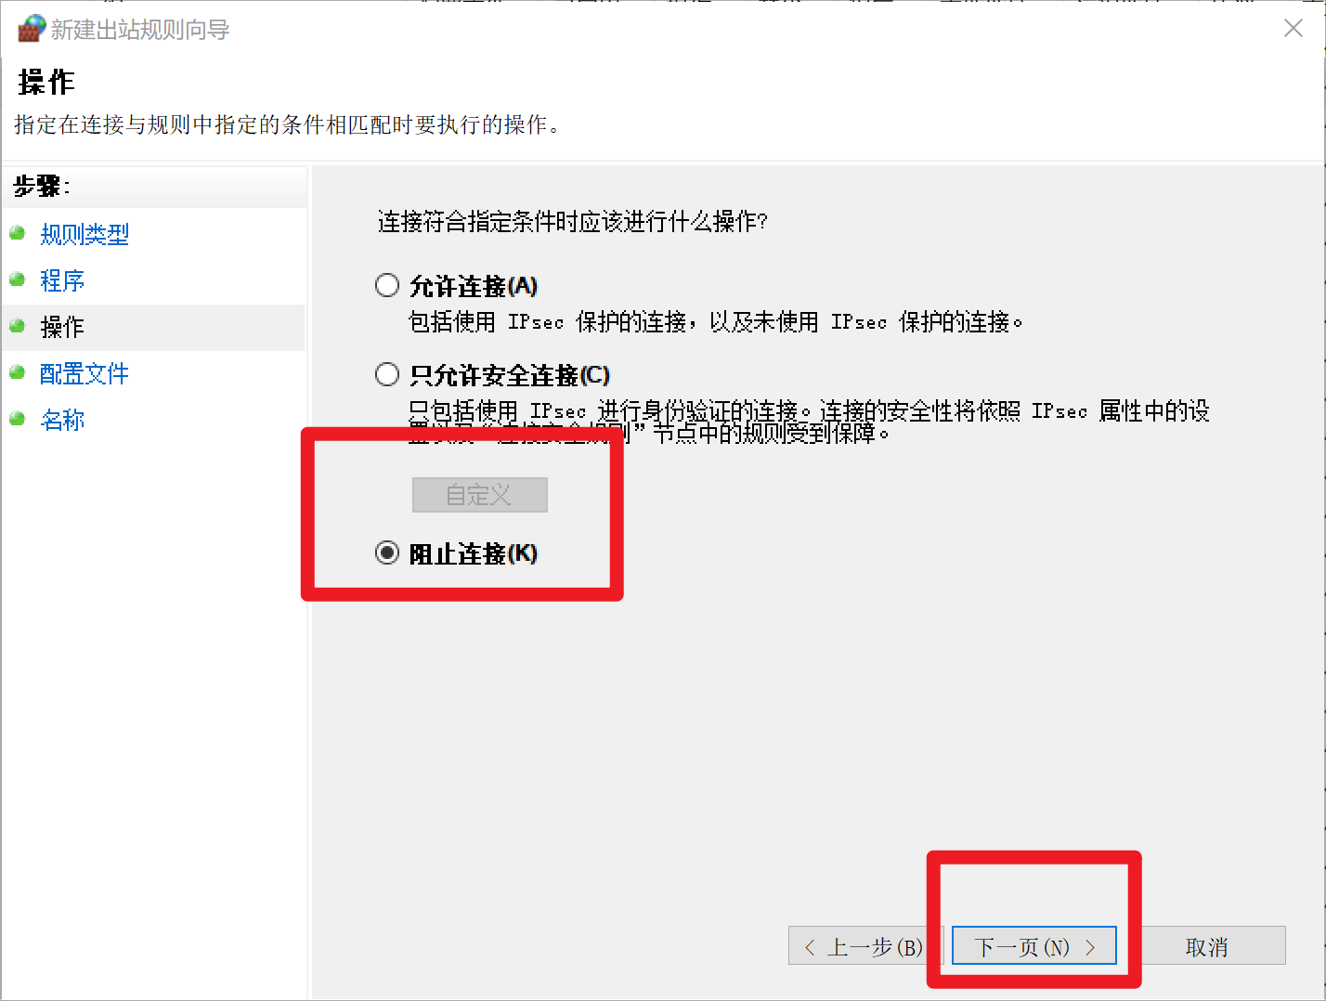
阻止连接，下一步

Slide 13
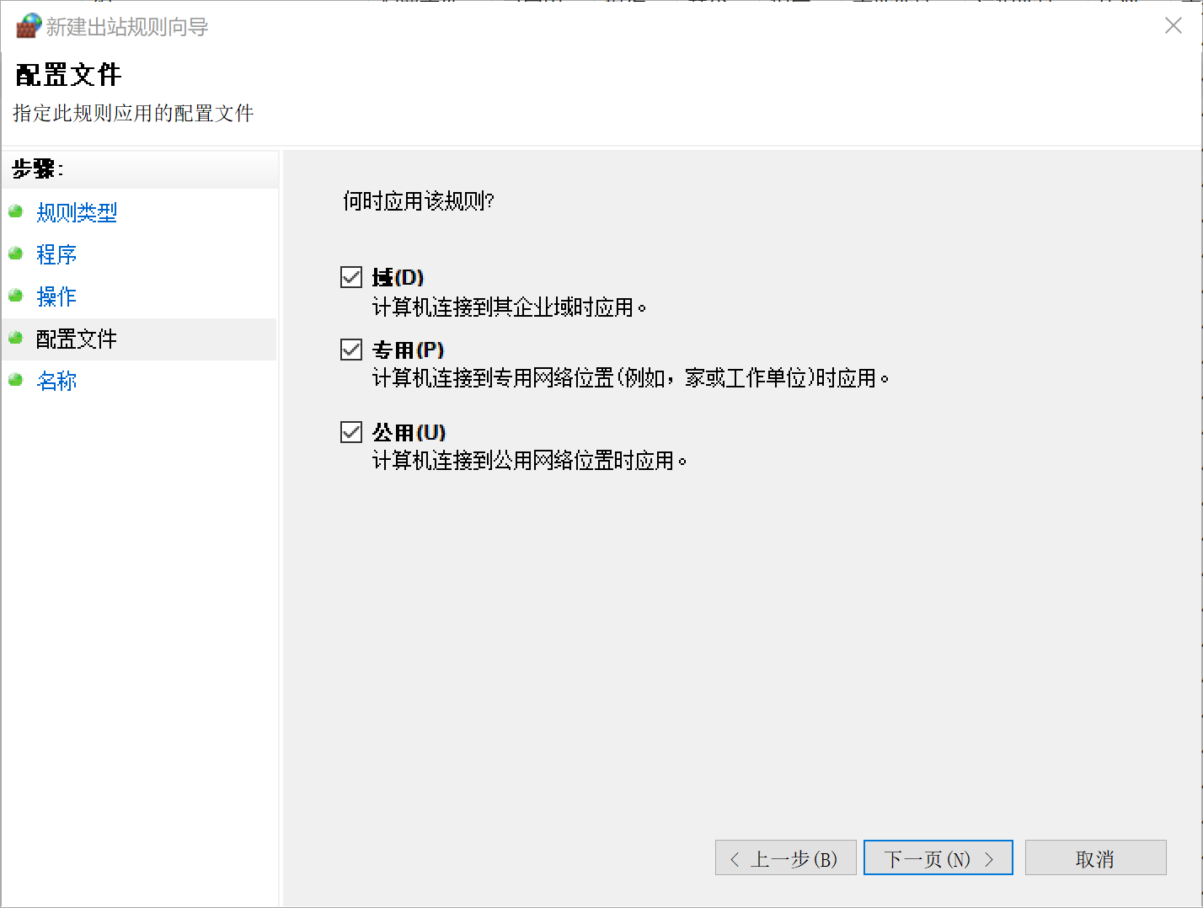
下一步

Slide 14
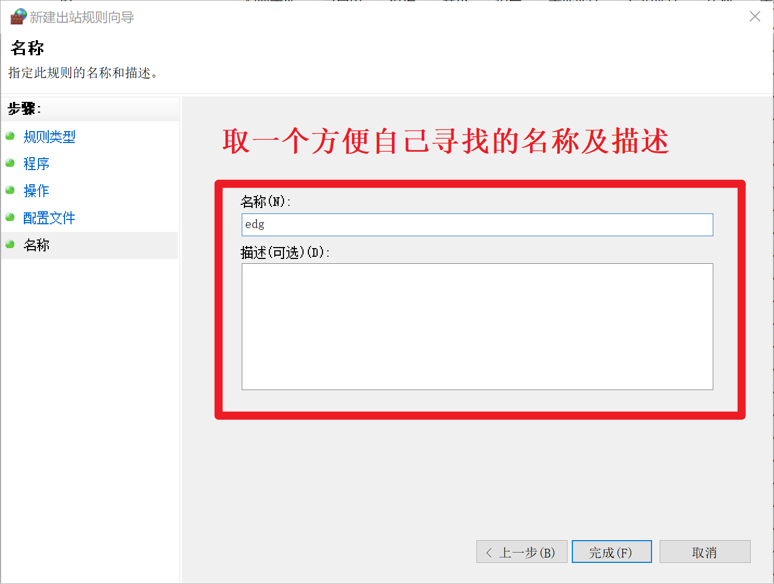
点击完成即可

Slide 15
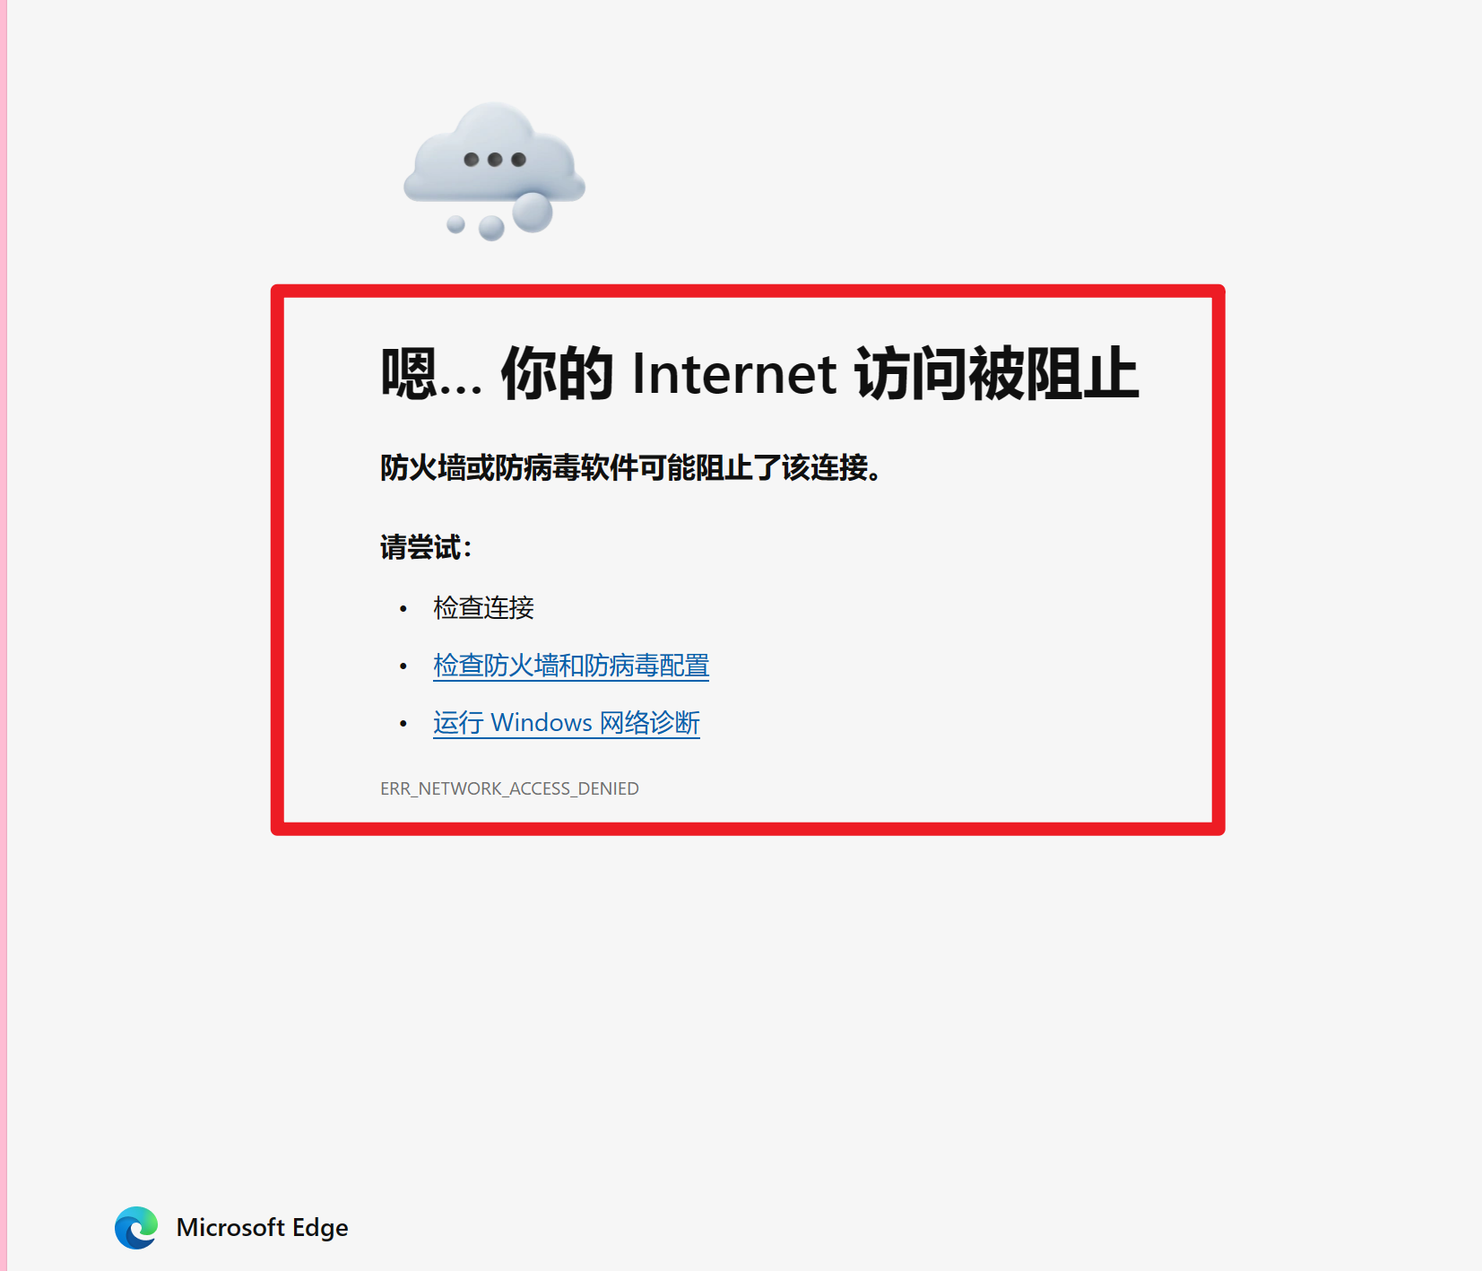
进入浏览器发现访问失败

Slide 16
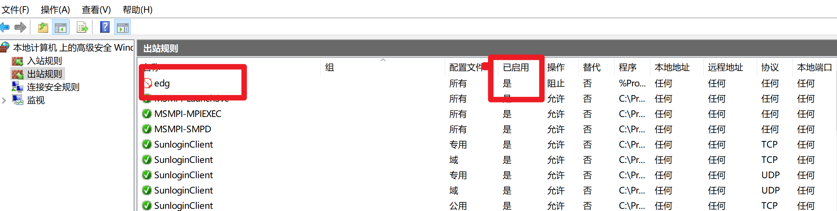
将其禁用，会发现浏览器又能正常访问了

Slide 17
同理：思考如何实现使用 Windows 防火墙阻止指定网站联网，比如下列网站
https://www.douyin.com/
https://www.bilibili.com/

Slide 18
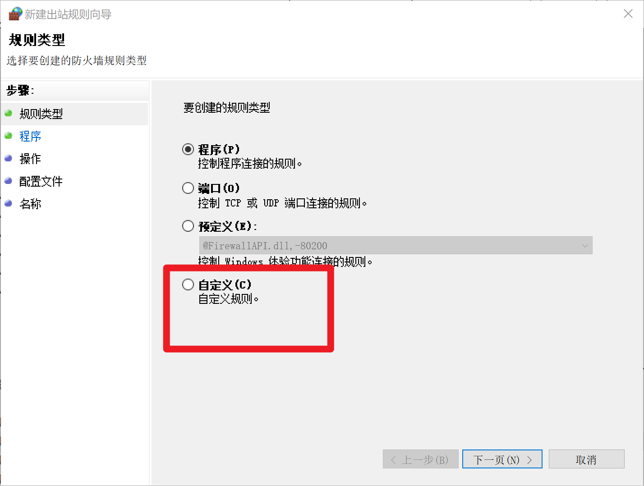
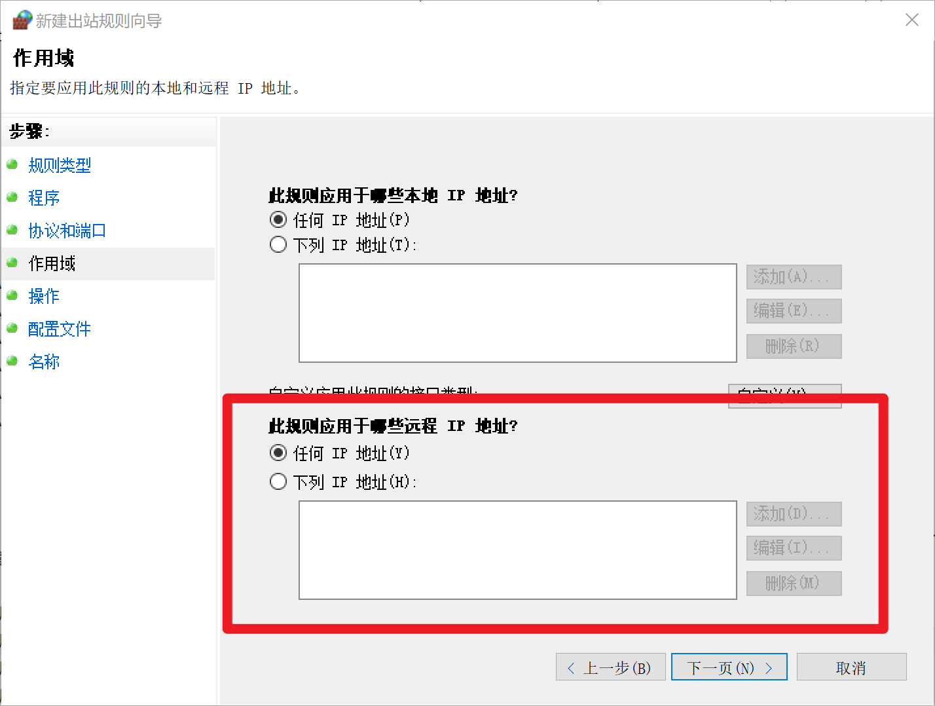
提示：在新建规则处选择自定义类型

Slide 19
提示：在作用域处选择添加对应的IP地址
这时候就要去寻找到对应网站的真实IP地址，如何找真实IP地址，课本P25
注意CDN
使用系统自带的域名解析指令：nslookup

